Slide 1
CheeYoon
Movie
2023년 03월 31일 금요일 1시20분

Slide 2

INDEX
계획 | 1. 주제 및 목적 2. 개발환경 (개발 리소스) 3. 작업 분할 구조도 (WBS) 4. 작업일정
분석 및 설계 | 5. 요구사항 분석 6. 유스케이스 다이어그램(Usecase Diagram) 7. 순차다이어그램 (Sequence Diagram) 8. 기능정의서 9. Db설계(ERD)
구현 및 테스트 | 10. Project source Explore 11. UI 시연 및 핵심 기능 12. 차후 개발 내용

Slide 3
1. 주제 및 목적
본 시스템은 영화 조회 및 평점 기능과 자유게시판 시스템을 통합하여 하나의
프로그램으로 이용 및 관리할 수 있는 영화 리뷰 사이트 입니다.
이용자
모든 이용자는 자유롭게 접근하여 영화 정보를 조회 할 수 있으며, 영화 제목이나 태그 등으로 검색 가능한 편리한 검색 시스템을 지원.
영화 순위 시스템을 적용하여 관람객 순 혹은 평점 (현재 상영작 or 모든 영화) 순서로 영화 차트 조회 가능.
커뮤니티 기능 [자유게시판]을 제공하여 자유롭게 글을 작성하고 답변글, 댓글을 추가 할 수 있다.
자유게시판은 파일 첨부 기능을 지원하며, 검색 (제목, 내용, 작성자) 기능을 갖추고 있다.
관리자
관리자는 회원 전체 목록을 조회, 검색 할 수 있고, 회원 상세 페이지에서 회원의 최근 작성 글을 검사 하여 유해 게시물이라 판단되면 수정 혹은 삭제 가능.
영화 등록, 태그 설정, 예고편을 등록 하는 영화 관리. 관리자의 판단 하에 폭력적인 평점 리뷰는 삭제 가능하다.
3
Notes:
기존에 운용되고 있는 해외 유명 영화 리뷰 사이트 및 네이버 영화 페이지를 참조

Slide 4
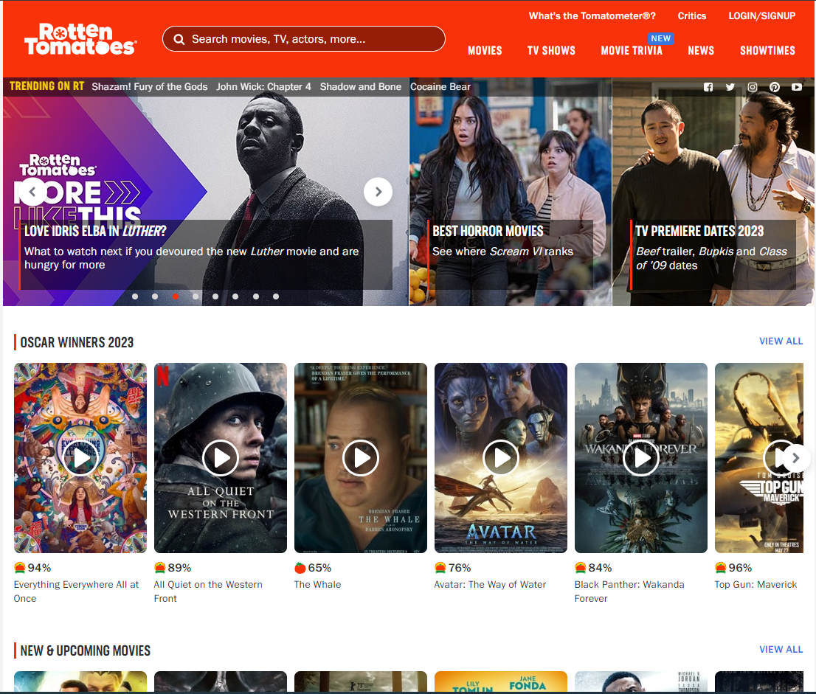
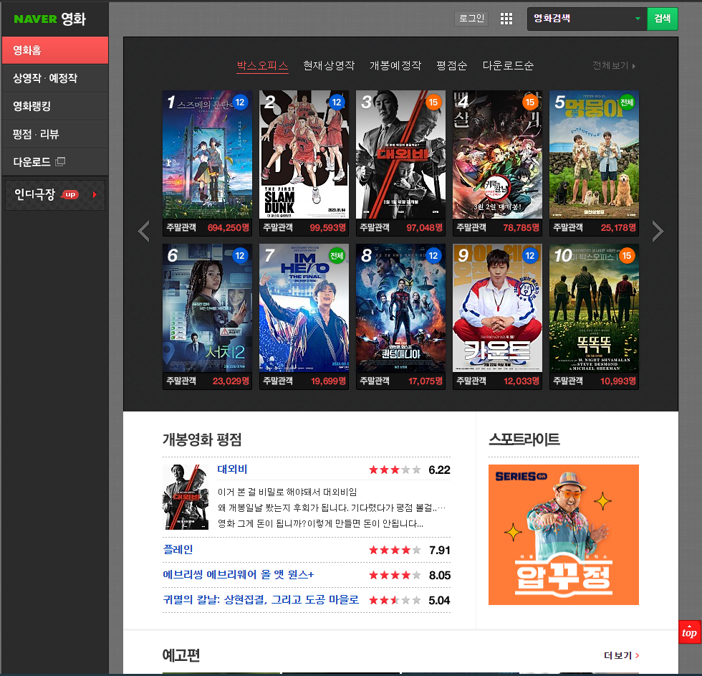
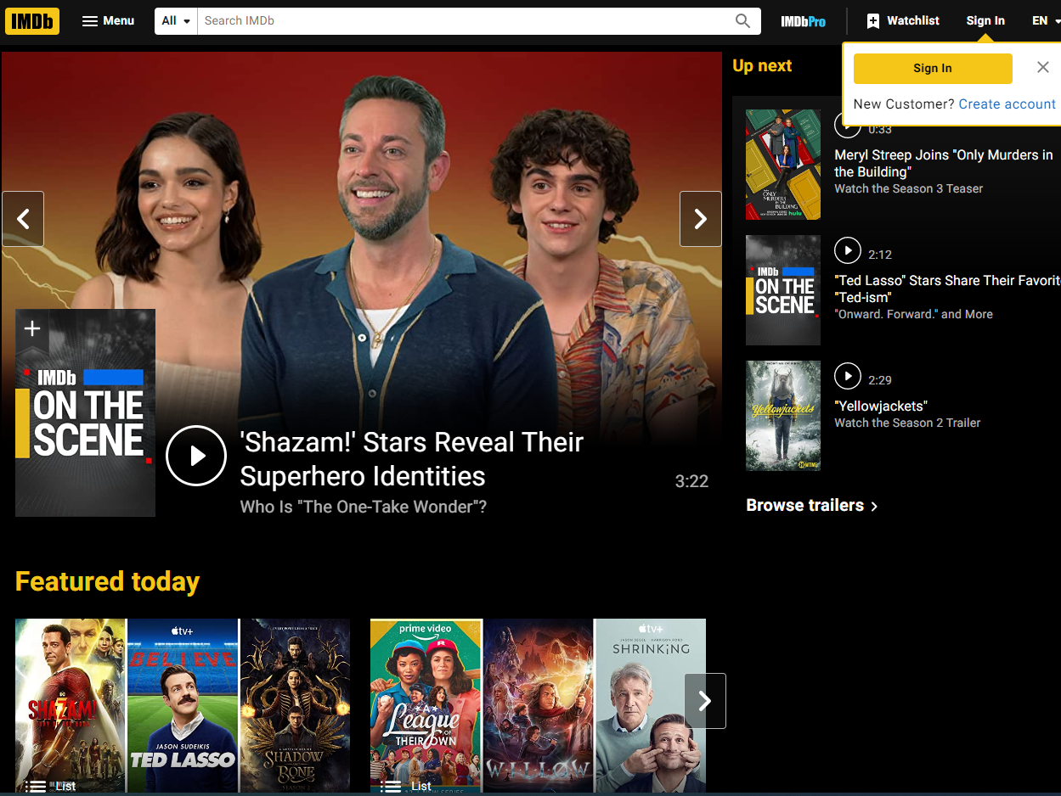

1. 주제 및 목적
- 참조
기존에 운용되고 있는 영화 리뷰 사이트 들을 벤치마킹(Benchmarking)하여
제작했습니다.
CheeYoon_Movie
영화리뷰 사이트
4
Notes:
기존에 운용되고 있는 해외 유명 영화 리뷰 사이트 및 네이버 영화 페이지를 참조

Slide 5
2. 개발환경 (Resources)
OS
Windows 10 Professional
WAS
Apache Tomcat 9.0.71
DBMS
Oracle XE 11g
Language
Java Platform 8, JSP & Servlet
Model
MVC model (model 2)
WEB
HTML5, CSS/CSS3, JavaScript
Tool
Eclipse IDE for Enterprise Java Developers, eXERD (E-R Modeling Tool)
Open
Source
JavaScript jquery-3.4.1, jquery-ui-1.12.1, cos-26Dec2008, React,
5

Slide 6
3. 작업분할 구조도 (사용자 모드 측 WBS)
LAS*
로그인/
로그아웃
사용자
관리자
회원
관리
검색
페이지
영화
리스트
자유
게시판
회원
가입
회원
수정
회원
탈퇴
태그
검색
영화
제목
검색
현재
상영작
상영
예고작
영화
순위
글
작성
글상세
보기
글
수정
글
삭제
영화
상세보기
답변글
작성
댓글
작성
평점
수정
평점
등록
평점
삭제
댓글
수정
댓글삭제

Slide 7
3. 작업분할 구조도 (관리자 모드 측 WBS)
LAS*
로그인/
로그아웃
사용자
관리자
관리자
관리
회원
관리
영화
관리
게시글
관리
평점
관리
관리자
등록
관리자
삭제
회원
검색
제재
회원
목록
배우
검색
배우
목록
배우
등록
영화
검색
영화
목록
영화
등록
글
보기
글
삭제
평점
삭제
배우
수정
영화
수정

Slide 8
3. 작업분할 구조도
회원가입
마이메뉴
회원 관리
정보수정
회원 검색
회원탈퇴
회원 관리
회원 전체 목록
평점 등록
평점 리스트
영화 등록
평점 관리
평점 수정
메뉴 조회
영화 순위
등록
태그 등록
평점 삭제
개봉 예정작
예고편 등록
관리자
회원
현재 상영작
상세보기
제목 검색
영화 업데이트
댓글 작성
영화 관리
영화 검색
태그 검색
영화 수정
댓글 수정
영상 검색
댓글 관리
댓글 삭제
자유게시판 관리
글 관리
글 보기
답글 작성
댓글 관리
답글 관리
글 작성
답글 삭제
평점 관리
자유 게시판
글 수정
전체 검색
글 삭제
제목 검색
글 검색
내용 검색
로그인/로그아웃
작성자 검색
6

Slide 9
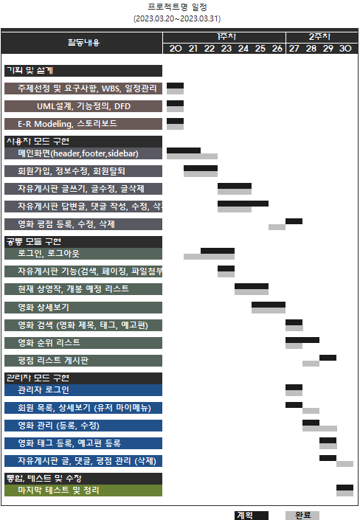
4. Gantt Chart를 이용한 일정관리
7

Slide 10
5. 요구사항분석
회원
웹 페이지를 통해 비회원도 자유롭게 접근하여 영화를 검색 및 조회 할 수 있으며, 게시판 그 어느 곳이든 자유롭게 조회가 가능하다.
회원가입을 하면 영화에 평점 등록이 가능해지고, 자유게시판에서 글 작성이나 댓글 작성을 할 수 있게 된다.
영화 검색 서비스는 영화 제목, 태그, 예고편을 다중 검색 할 수 있는 시스템을 지원한다.
영화 순위 페이지에서는 영화 중 누적 관람객 순이나 평점 순으로 조회 할 수 있다.
로그인 후 마이 메뉴를 통해 자신이 최근 작성한 글, 평점을 확인 할 수 있다.
회원정보 수정, 탈퇴 및 내가 등록한 평점을 확인할 수 있다.
부적절한 언행을 사용한 평점이나 유해 게시글은 삭제 될 수 있다.
8

Slide 11
5. 요구사항분석
관리자
관리자는 회원 목록에서 전체 회원을 검색 및 조회 할 수 있다.
등록 페이지에서 영화, 태그, 예고편의 등록을 일괄적으로 처리한다.
개봉 예정 영화 중에 날짜가 지난 영화는 한번에 업데이트 할 수 있고, 따로 영화 수정이 가능하여 정보 서비스의 품질을 개선 할 수 있다.
게시판이나 평점의 부적절한 언행이 보이는 글들은 관리자가 임의로 삭제 할 수 있다.
9

Slide 12
5. 요구사항분석
이용자 권한
관리자
비회원
회원가입
정회원
회원 조회, 검색
영화 등록, 수정
태그 등록
예고편 등록
게시판 관리
평점 관리
영화 검색 (제목,태그,영상)
영화 상세보기 (평점 조회)
영화 순위 (관객, 평점 순)
게시판 조회
평점 목록 조회
영화 평점 등록, 수정, 삭제
게시판 글 작성, 수정, 삭제
게시판 댓글 작성, 수정, 삭제
마이메뉴, 회원정보 수정 등 개인서비스 제공
▷ 용어정리
이용자 : 영화리뷰 시스템을 이용하고자 하는 모든 사람들
관리자 : 관리자 권한을 부여 받은 운영자
비회원 : 시스템 내에서 회원가입절차를 거치지 않고 시스템을 이용하는 자
회 원 : 시스템 내에서 회원가입절차를 거쳐 가입한 자로, 모든 권한 이용 가능
10

Slide 13
6. 유스케이스 다이어그램 (usecase diagram)
<<include>
<<extend>>
비번찾기
로그인
회원가입
마이메뉴
정보수정
회원탈퇴
평점 목록
평점수정
회원 목록,검색
영화 순위표
nonmember
현재 상영작
평점등록
평점삭제
평점 삭제
user
개봉
예정작
영화
상세보기
게시판관리
admin
영화검색
member
영화등록
글 수정, 삭제
영화수정
글상세
보기
댓글작성,
수정,삭제
자유게시판
글 검색
답변글
작성,삭제
글 작성
11

Slide 14
7. 순차 다이어그램 (user mode sequence diagram)
방문이용자
가입
로그인/아웃
영화검색
인물검색
평점등록
영화순위
마이메뉴
게시판
1. 회원정보입력
1.1 id중복체크
2. 회원정보확인
3. 로그인
4. 회원정보확인승인
5. 영화검색
6. 영화정보확인
7. 인물검색
8. 인물정보확인
9. 평점등록
10.평점등록확인
11. 영화 순위 조회
12. 영화 순위 확인
13. 개인 메뉴
14. 내 평점 등록 정보, 내 게시글, 내 정보 등 조회
15. 글 작성 / 답글 달기 / 댓글 달기 / 조회 / 삭제
16. 게시판 확인
12

Slide 15
7. 순차 다이어그램 (admin mode sequence diagram)
관리자
로그인/아웃
영화 관리
인물 관리
게시판 관리
평점 관리
회원 관리
1. 로그인
2. 관리자승인
3. 영화 등록 및 수정
4. 영화 목록 확인
5. 인물 등록 및 수정
6. 인물 정보 확인
7. 게시판 조회 / 삭제
8. 게시판 목록 확인
9. 평점 조회 / 삭제
10.평점 목록 확인
11. 회원 검색 / 제재
12. 회원 목록 확인
13

Slide 16
8. 기능정의서 및 설계
만들면서 해봐야 할거 같아서 추후에 추가하겠습니다
14

Slide 17
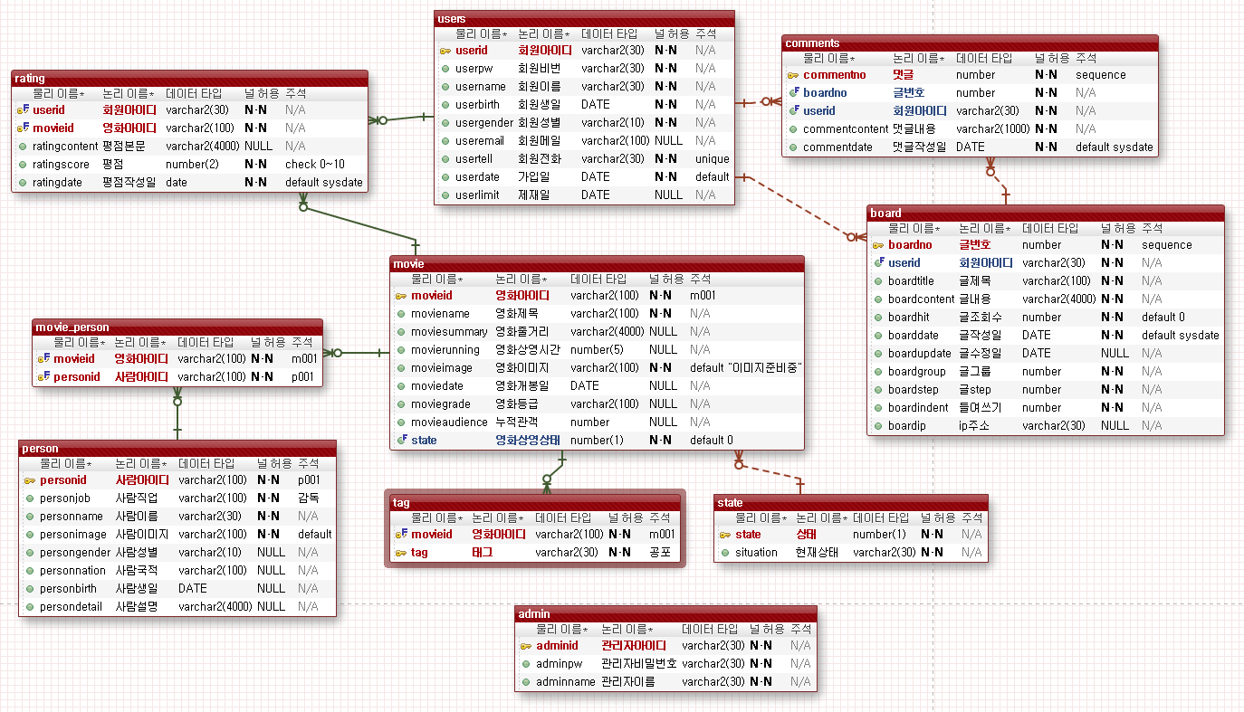
9. DB 설계 (ERD)
15

Slide 18
9. 기능정의서
페이지 제작후에 정리
14

